Slide 1
데이터 기반 개인화 추천 서비스 기획
카카오톡 어플 내 카카오톡 쇼핑하기 채널 광고 메시지 개인화 -
이커머스 서비스 기획 직무 부트 캠프
Version : 1.0
Date : 2020.12.04
윤선영

Slide 2
기획 요약
✓ 가설
✓ 요건
카카오톡 사용자 중 카카오톡 쇼핑하기 채널 구독자 대상으로 데이터 기반 개인화 추천 상품을 광고 메시지에 적용하고, 개인에 맞춘 시간대에 발송하면 더 많은 소비자를 쇼핑하기 페이지로 유입할 수 있다
개인화 추천 상품으로 메시지를 구성한다
개인에 맞춘 시간대에 메시지를 발송한다
✓ 기대효과
고객 유입률, 구매건수, 상품 클릭수 증가
✓ 적용대상
디바이스 : 모바일 카카오톡 앱
매장경로
→ 카카오톡 내 카카오톡 쇼핑하기 채널
→ 해당 상품 상세 페이지
✓ 추천기준
최근 6개월 구매 이력
비슷한 집단의 구매 이력
‘찜한 상품’ 목록
상품 상세 페이지 접속 이력
위의 데이터를 활용하여 상관분석과 연관분석으로 추천 상품 구성

Slide 3
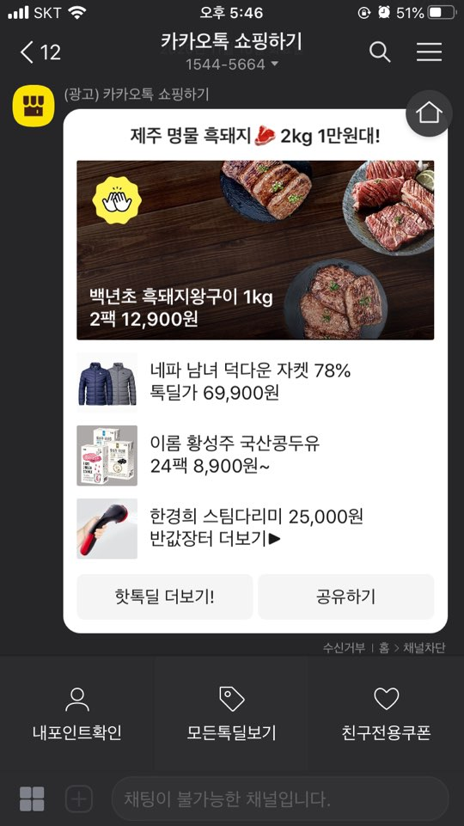
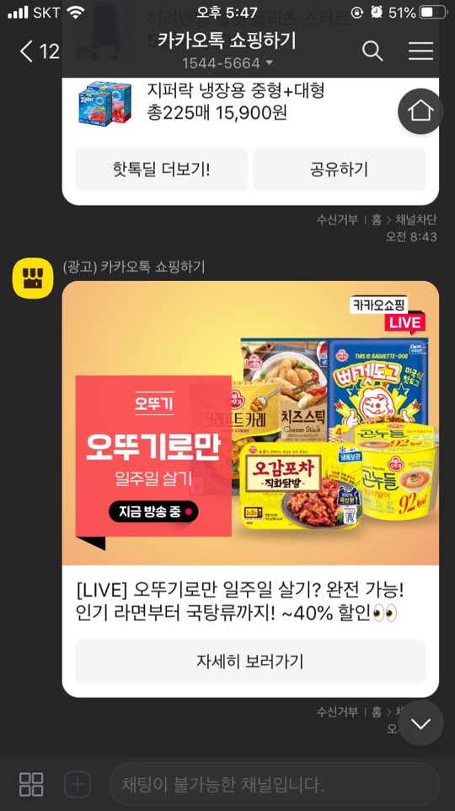
기획배경
카카오톡 채널 광고 현황
✓ 타겟
카카오톡 사용자 중 카카오톡 쇼핑하기 채널 구독자
☞ 쇼핑에 관심이 많은 소비자
✓ 문제점
① 지속적으로 매일 평균 1회 알림
② 모든 사용자에게 동일한 콘텐츠
☞ 사용자가 원하는 정보가 다소 부족하고, 알림 빈도가 잦아 피로감 발생 & 채널 차단
✓ 결론
쇼핑에 관심이 많은 소비자에게 직접적으로 상품 콘텐츠를 전달할 수 있는 효과적인 광고 수단이지만, 효율적으로 활용이 되고 있지 않다

Slide 4
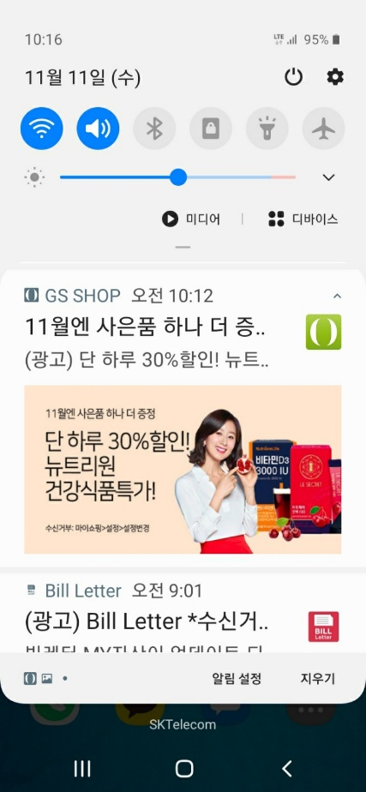
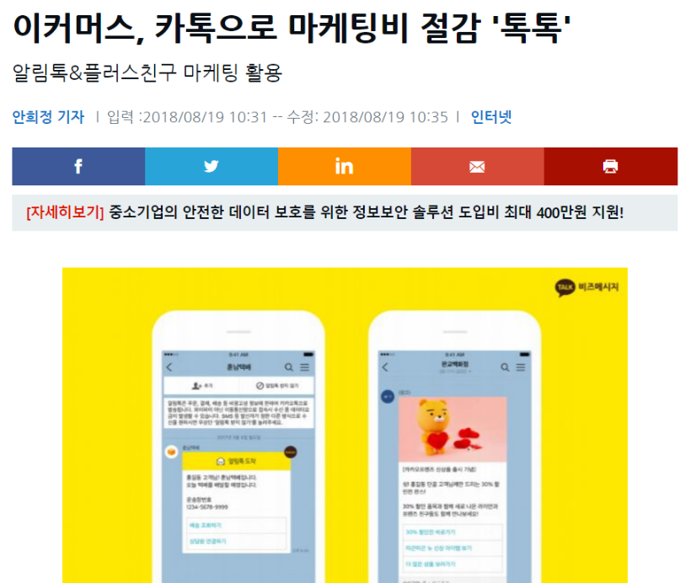
타사현황
어플 PUSH 알림과 카카오톡 채널 활용
✓ 어플 PUSH 알림
고객 세분화, 타겟층 구분 or 모든 소비자 대상
간편한 수신동의 절차
고객 참여도를 상승시키는 마케팅 메시지
명확한 CTA(Call-To-Action)
☞ 하지만 여전히
✓ 카카오톡 채널 광고
기존 문자 메시지 대비 적은 비용
이용자 만족도나 마케팅 효과가 높다
☞ 카카오톡을 통한 광고의 증가로 사용자의 피로감 증가, 불필요한 정보 줄일 필요성 증가

Slide 5
기획 세부사항
가설
카카오톡 사용자에게 데이터 기반 개인화 추천 상품을 광고 메시지에 적용하고, 개인에 맞춘 시간대에 발송하면 더 많은 소비자를 쇼핑하기 페이지로 유입할 수 있다.
근거
쇼핑하기와 플러스 친구를 맺은 사용자는 쇼핑에 관심이 많고, 쇼핑하기 이용에 거부감이 없는 소비자이다.
카카오톡을 통한 광고 메시지는 소비자 개개인에게 직접적이고 효과적으로 마케팅을 할 수 있는 채널이다.
측정지표
배포 후 2주 동안 아래 A/B 안의 고객 유입율을 비교한다.
B안이 높으면 전체 사용자에게 B안으로 노출한다.
기존 – 플러스 친구 맺은 전체 사용자에게 동일한 시간대에 동일한 컨텐츠를 담은 메시지를 발송
신규 – 데이터를 기반으로 플러스 친구 맺은 사용자 개인에 맞춘 시간대에 개인화 추천 상품 컨텐츠를 담은 메시지를 발송
전시영역
카카오톡 쇼핑하기 채널 메시지 형태로 노출
추천기준
목적성 고객 / 비목적성 고객에게 데이터 Tracking Log/ORD_DB/USER_DB를 활용하여 추천 상품과 시간대 결정

Slide 6
기획 세부사항
✓ 추천기준
[추천 상품]
[시간대]
‘찜한 상품’ 목록
동일한 상품
상관도가 높은 상품
Tracking Log 데이터
접속 이력별 사용환경
모바일을 통한 접속 이력
접속 이력별 검색 질의어
검색 키워드와 관련된 상품
접속 이력별 경유페이지
상품 상세/장바구니 관련 상품
ORD_DB 데이터 – 주문발생 시간대
Tracking Log 데이터 – 접속 이력 시간대
3. 최근 6개월간 구매이력 (ORD_DB 데이터)
비슷한 구매이력을 가진 사용자 그룹의 데이터 & 동일/유사 브랜드 제품 데이터 > 장바구니 분석/순차분석 통한 높은 향상도, 신뢰도, 지지도의 상품 목록
4. 유사한 집단(연령대, 성별 등)의 구매이력 (USER_DB 데이터)
상관도가 높은 상품

Slide 7
추천 로직 Flow Chart
개인 데이터 기반 추천 상품 구성
‘찜한 상품’ 데이터 수집
관련 상품 할인정보
해당 상품 n개로 메시지 구성
Tracking Log 데이터 수집
관련 상품 이슈 정보
고객
적정 시간대 발송
장바구니 분석/서열 분석
최근 6개월 구매이력
☞ 향상도, 신뢰도, 지지도 도출
유사한 집단(연령대, 성별)의 구매이력
주문 발생 시간대
접속 이력 시간대
개인화 추천 상품 노출

Slide 8
요건상세
NO | 항목 | 가설 | 상세정책 | 측정지표
1 | 개인화 추천 상품으로 메시지를 구성한다 | 개인화된 추천상품 노출로 인해 더 많은 상품을 구매할것이다 | 데이터 기반 개인화된 추천 상품 노출 기존 구성과 동일한 기준으로 4가지 상품 노출 품목 클릭시 해당 품목 상품 이 상위에 위치한 상품 목록 페이지로 랜딩 | 주요지표 (아래 2개 비교) A : 배포 이전 카카오톡 쇼핑하기 채널을 통한 고객 유입률, 구매전환율, 상품클릭율 B : 배포 이후 이전 카카오톡 쇼핑하기 채널을 통한 고객 유입률, 구매전환율, 상품클릭율
2 | 개인에 맞춘 시간대에 메시지를 발송한다 | 쇼핑하기 알맞은 시간대에 고객 유입율을 높일 수 있다 | 데이터 기반 개인화 시간대에 메시지 발송 | 주요지표 (아래 2개 비교) A : 배포 이전 카카오톡 쇼핑하기 채널을 통한 고객 유입률, 구매전환율, 상품클릭율 B : 배포 이후 이전 카카오톡 쇼핑하기 채널을 통한 고객 유입률, 구매전환율, 상품클릭율

Slide 9
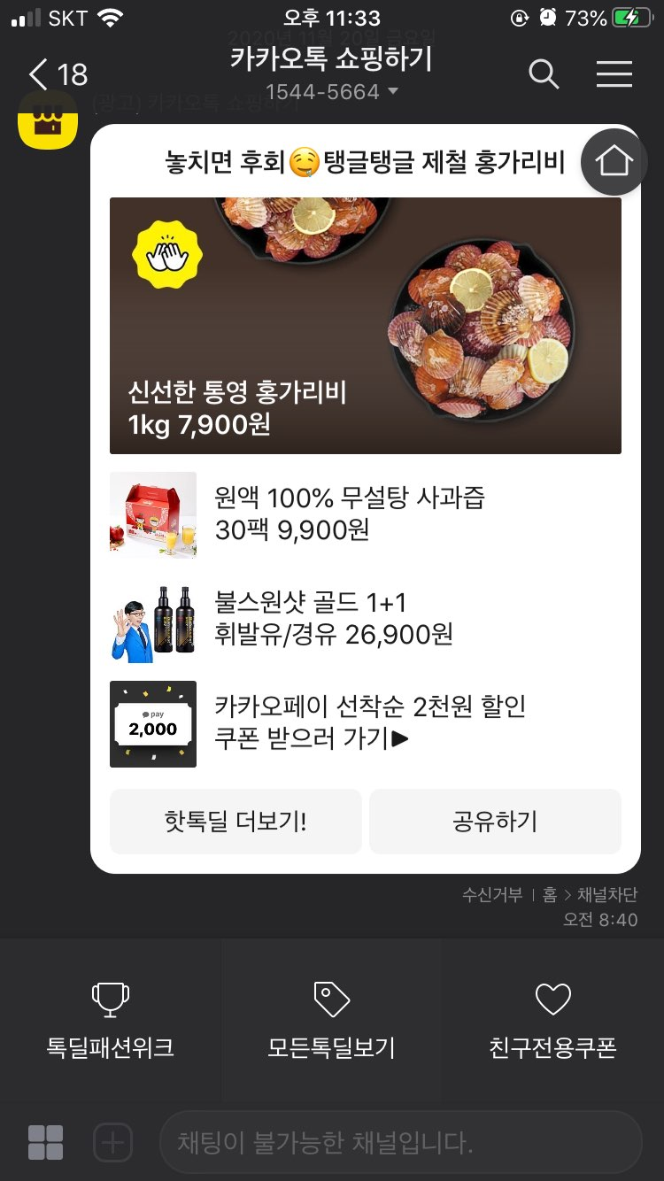
카카오톡 선물하기 채널
카카오톡ㅣ쇼핑하기
윤선영
1.0
Description
1 | 데이터 기반 개인화 추천 상품 노출 클릭시 해당 상품 상세 페이지로 랜딩
2 | 개인화 추천 상품 중 기존 기준에 해당되는 상품 노출 문구와 사진
3 | 데이터 기반 개인화 시간대 메시지 발송
1
2
3

